Slide 1

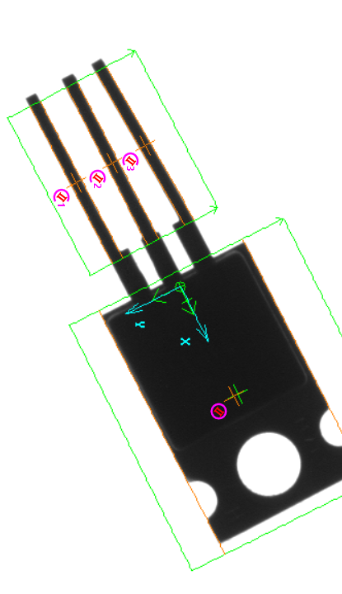
Edges
Malo Renoux & Siria Rago
MIC2iho-a
2433 Vision Industrielle présenté par
M.Lopez De Meneses

Slide 2
Sommaire
Introduction
Mise en place du logiciel
Metrology
ModelFinder
Condition
Metrology
Measurement

Slide 3
Introduction
Via ce power point nous allons vous présenter notre séminaire sur les Edges, autrement dit comment se servir des outils Metrology et Measurement dans l’application Matrox design assistant
«Edges» en français «Bords», est une fonctionnalité qui permet la détection des bords lors de l’analyse visuelle d’éléments

Slide 4
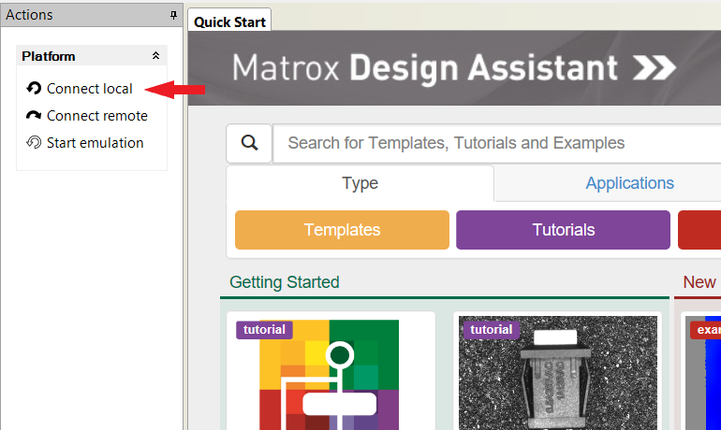
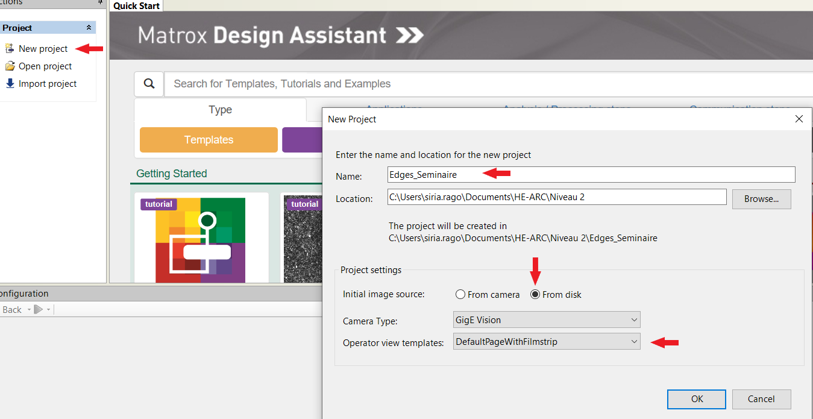
Mise en place du Logiciel
Les étapes pour démarrer le projet
La première chose qu’il faut faire lors de la connexion à Matrox c’est se connecter en local
Puis on sélectionne nouveau projet que l’on renomme Attention à spécifier que les photos viennent du disque et non pas d’une caméra

Slide 5
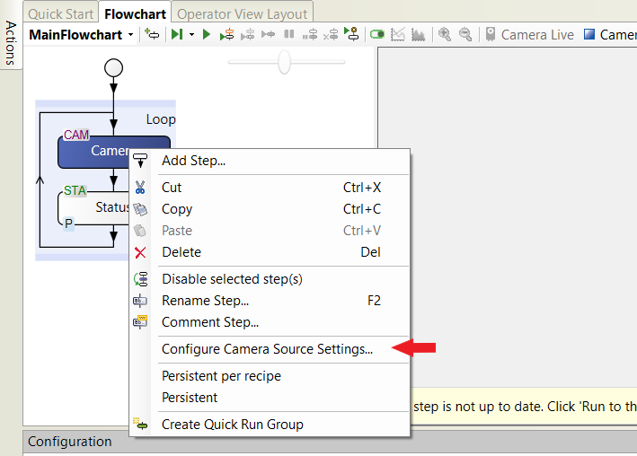
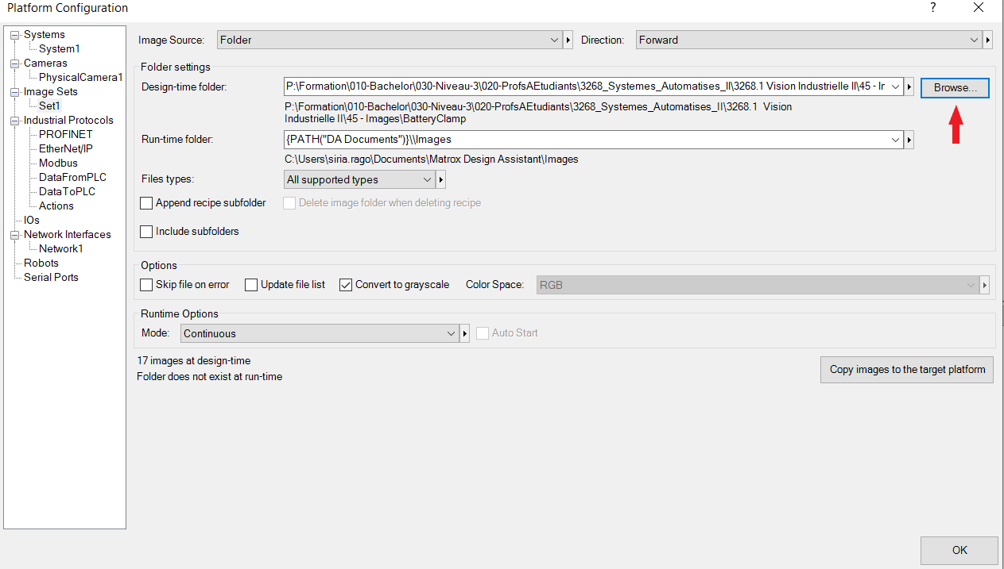
Mise en place du Logiciel
Les étapes pour démarrer le projet
Nous allons ensuite ajouter un dossier d’image afin de commencer les manipulations

Slide 6
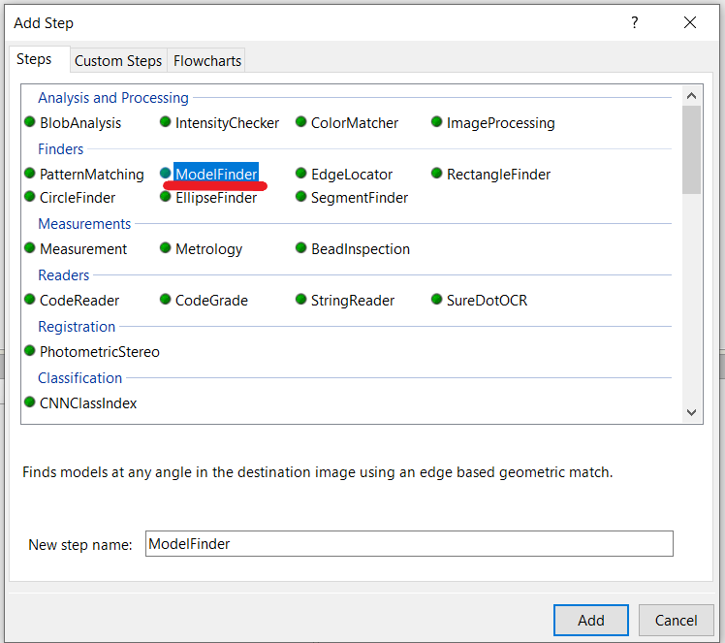
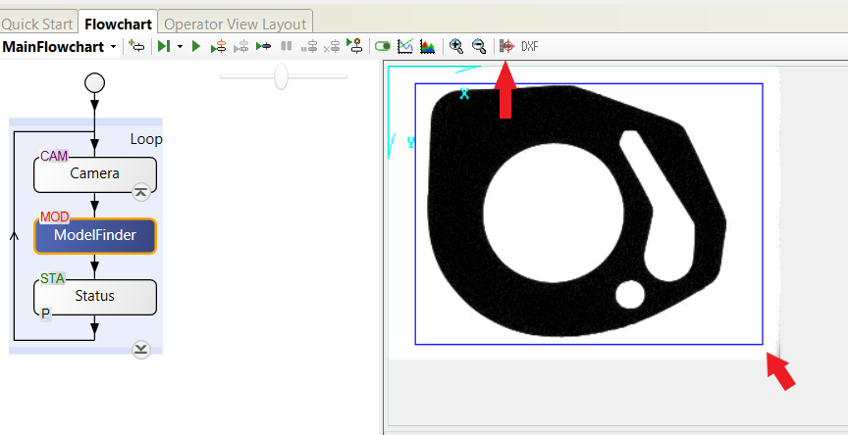
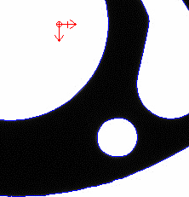
Metrology
ModelFinder
Puis on ajoute une première étape «ModelFinder» qui consiste à détecter notre forme
Les bords bleus apparaissent l’étape est validée et on peut donc passer à la suite
Il faut définir un rectangle, il peut être plus petit que la pièce ça ne pose pas de problème pour la suite

Slide 7
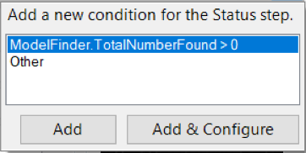
Metrology
ModelFinder
Attention a bien ajouté une condition dans le ModelFinder, si par la suite on a un problème il sera plus simple de savoir si cette condition a été respectée ou non.

Slide 8
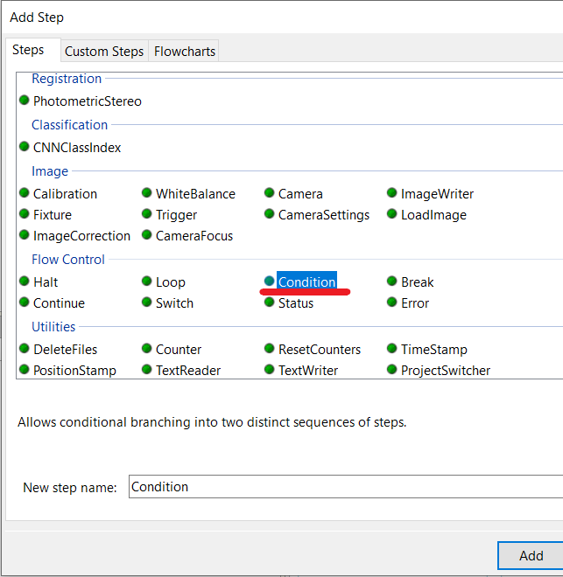
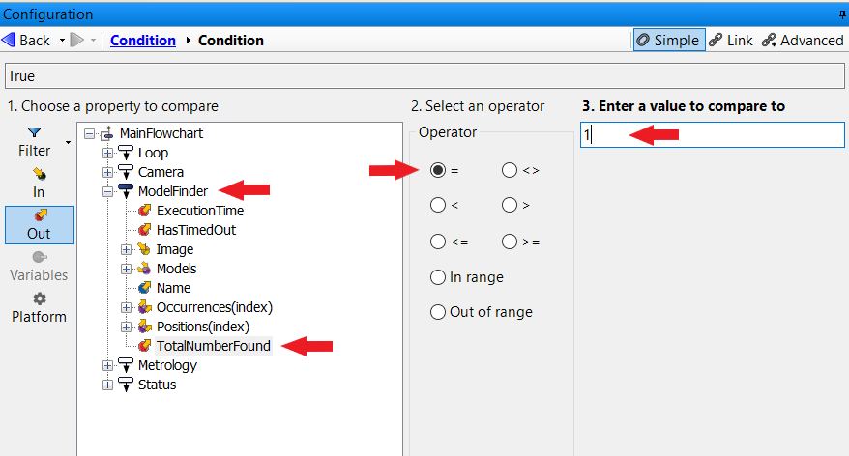
Metrology
Condition
On ajoute ensuite une nouvelle étape «Condition» qui permet de fixer certains paramètres notamment le nombre de pièces que l’on veut au minimum/maximum dans l’image pour faire les mesures.
C’est dans «Modelfinder» que l’on trouve «TotalNumberFound» qui permet de limiter strictement à 1 le nombre de pièces sur notre image pour qu’elle soit validée.

Slide 9
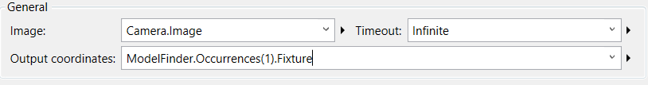
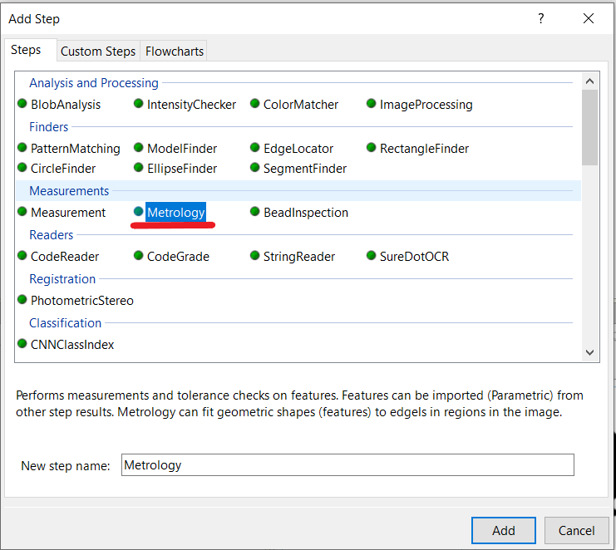
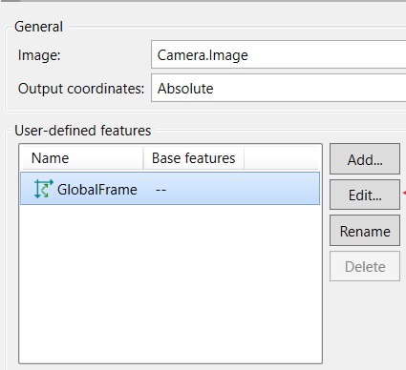
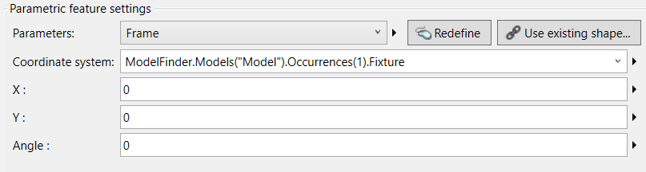
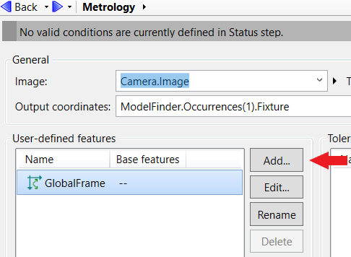
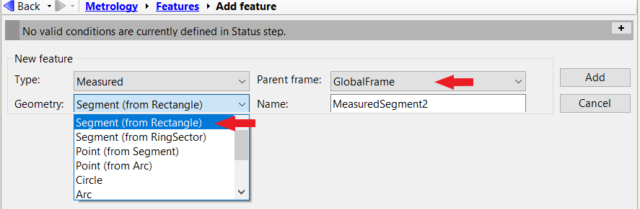
Metrology
Metrology
Il est important de définir dans Output coordinates et dans le GlobalFrame les coordonnées, cela permet peu importe l’orientation de la pièce d’avoir les mêmes que celle du ModelFinder
A présent il est possible d’ajouter les formes que l’on voudra mesurer

Slide 10
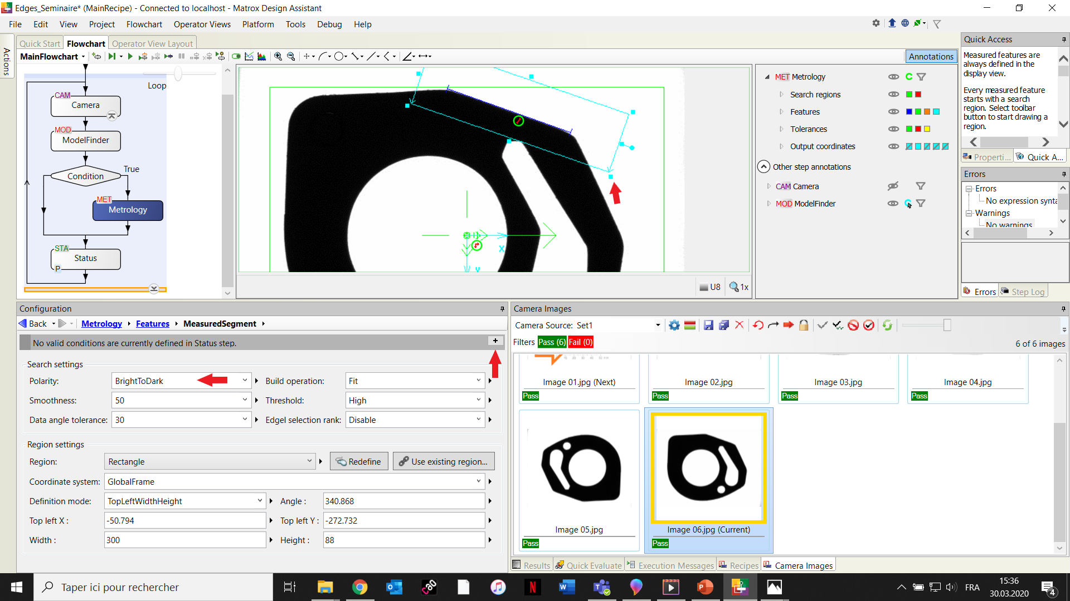
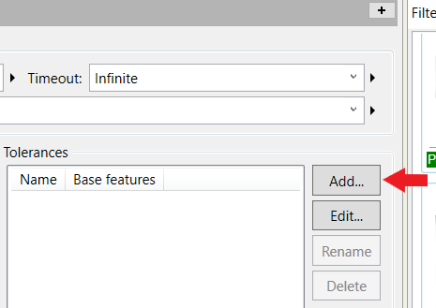

Metrology
Metrology – le segement
Nous allons commencer par un segment, après avoir sélectionné comme indiqué dans la diapositive précédente «Segment» dans le GlobalFrame, nous allons ajuster avec la souris le rectangle bleu clair pour faire apparaitre le segment souhaité à l’endroit souhaité
Puis il est important de choisir dans Polarity «BrightToDark» car notre pièce est noire sur un fond blanc
On retourne dans l’onglet Metrology sous «Tolerance» et nous allons choisir ce que l’on souhaite mesurer
Lorsque vous définissez la taille du rectangle bleu pour le segment il est possible que s’il dépasse les bords de l’image cela crée un bug par la suite.
De plus la partie choisie n’est pas idéale pour la démonstration d’un segment étant donné qu’elle a les bouts arrondis.

Slide 11
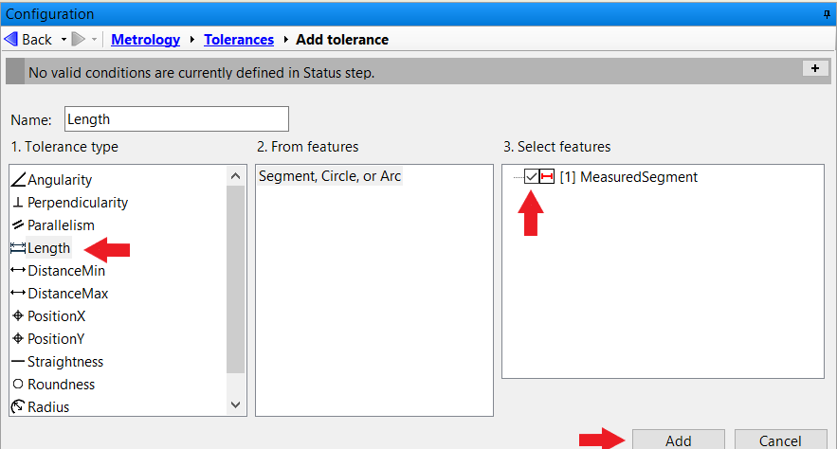
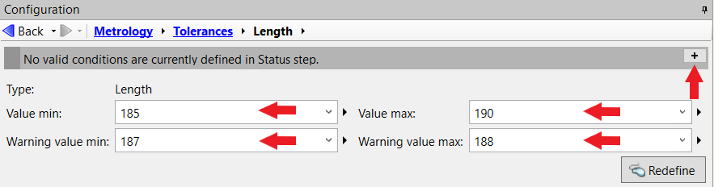
Metrology
Metrology
On choisi de mesurer la longueur du segment
Il nous est demandé ensuite de rentrer des tolérances pour définir si notre longueur est acceptée ou non

Slide 12
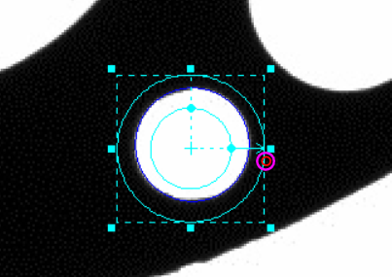
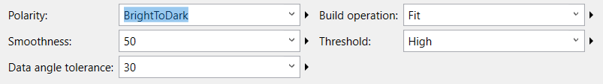
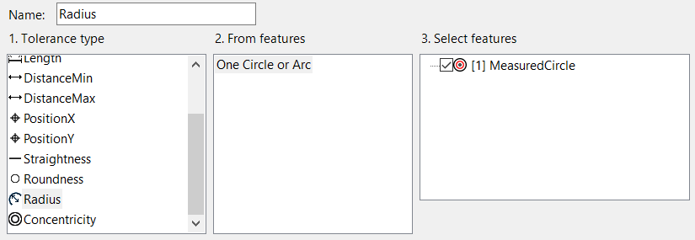
Metrology
Metrology
Puis on ajoute un cercle, la méthode est très similaire que celle pour le segment
Il faut à nouveau sélectionner dans Polarity «BrightToDark» et positionner le cercle que l’on souhaite mesurer entre les deux cercles bleus à l’aide de la souris
On sélectionne dans Tolérance un «Radius» qui permet de trouver le rayon du cercle

Slide 13
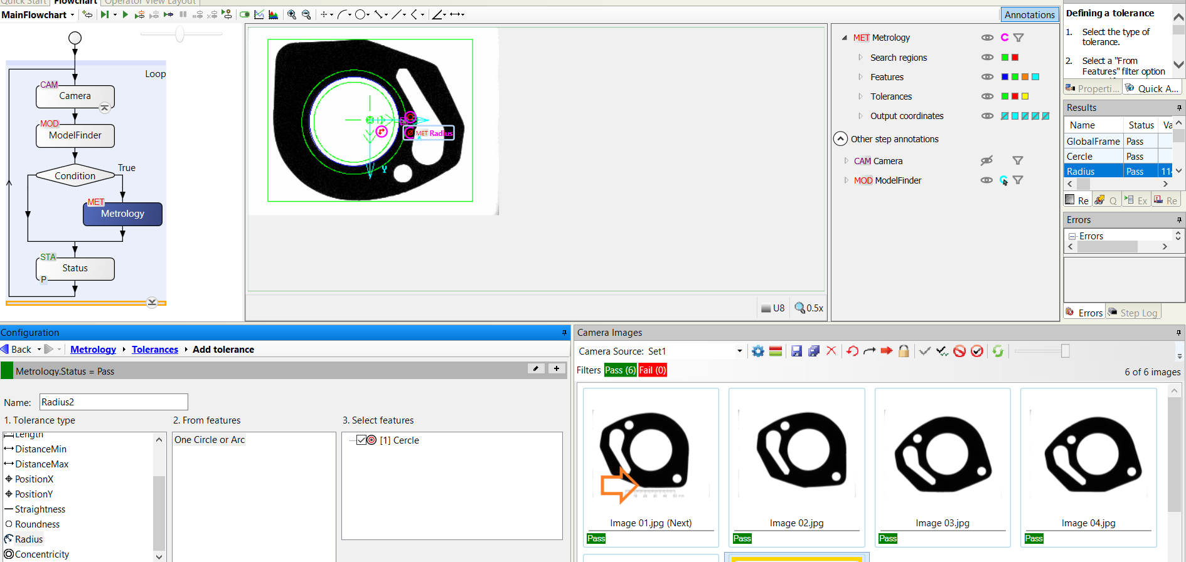
Metrology
Metrology
Finalement nous obtenons dans l’onglet «Results» les valeurs numériques des mesures, et la fenêtre Camera Image indique le résultat du test, dans notre cas tout est Pass.

Slide 14
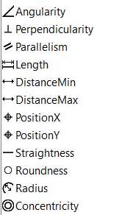
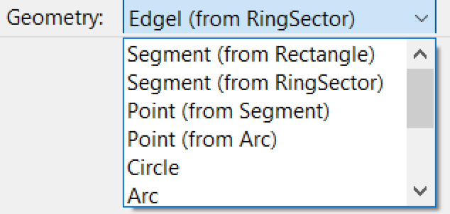
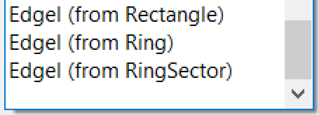
Metrology
Metrology
Voici les formes que l’on peut dessiner
Et les diverses mesures que l’on peut effectuer
Exemple : il est possible grâce au point de trouver le centre de deux cercles puis de calculer l’entraxe
Ou alors de mesurer à l’aide de deux segments un angle, les possibilités sont multiples.

Slide 15
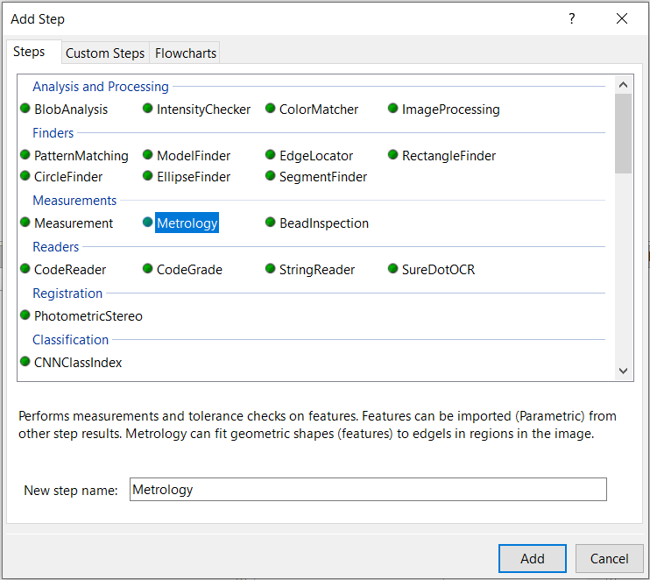
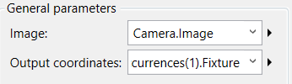
Measurement
Le début est très ressemblant à la partie Metrology cependant nous allons utiliser d’autres photos afin de distinguer les deux outils
Jusqu’à la diapositive 8 toutes les étapes sont les mêmes, c’est après avoir défini les conditions que l’on ajoute l’étape Measurement
Il faut ensuite définir le système d’axe afin qu’il soit le même que dans le ModelFinder on le sélectionne dans Output coordinates

Slide 16
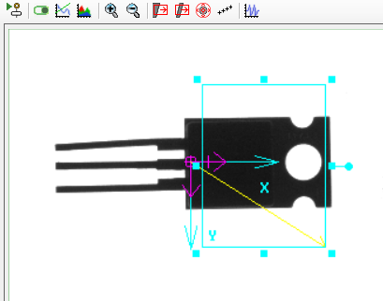
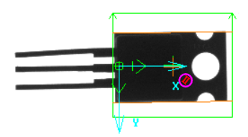

Measurement
Puis on sélectionne l’outil Add Stripe Marker, on l’utilise pour trouver la taille de notre pièce.
Par la suite les mesures sont lancée afin de connaitre la longueur de la forme (elle se trouve dans le tableau des résultats)
Distance entre les bords

Slide 17
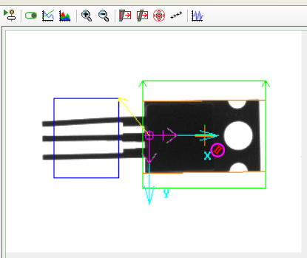
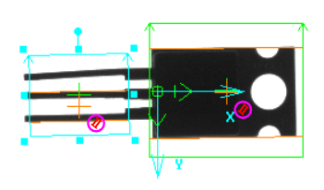
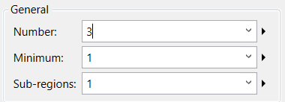
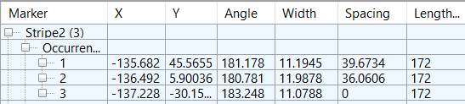

Measurement
On ajoute grâce à l’outil Add Stripe, un rectangle cette fois sur les tiges au bord de la pièce. Il faudra régler dans les paramètre le nombre de tiges, dans notre cas 3
Puis on lance une deuxième fois les mesures, et on trouve certaines caractéristiques des tiges comme leurs angles, l’espace entre chaque tige ou encore leurs longueurs.
Il existe une partie statistiques qui nous donne la moyenne le minimum et le maximum de nos 3 tiges

